Slide 1
戳气球
171240513-黄秉焜

Slide 2

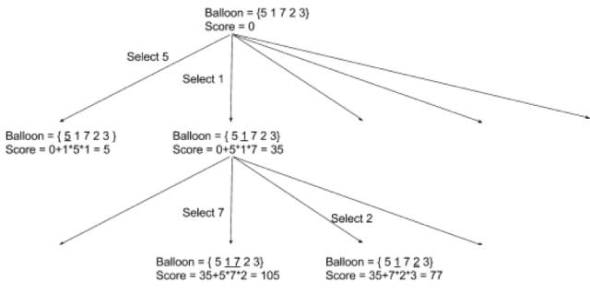

正向思考
先放飞哪个气球，再放飞哪个
每个气球有‘戳破’和‘没戳破’两种状态，故总的状态数是$2^{n}$
会超时

Slide 3
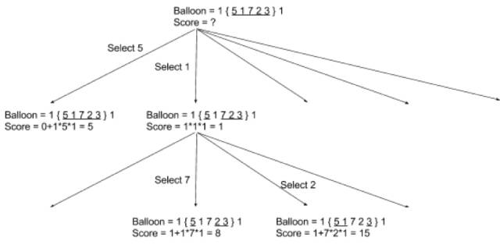
逆向思考
从气球全部放飞的状态开始思考
最后放飞的气球是哪个
每次一个连续的空的空间的两侧的值都是确定的

Slide 4
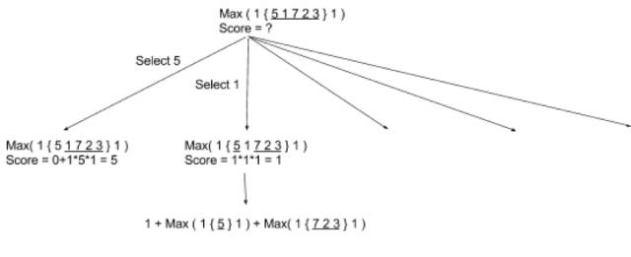

逆向思考
每个子集两侧固定
复杂度降为$O\left(n^{2}\right)$

Slide 5
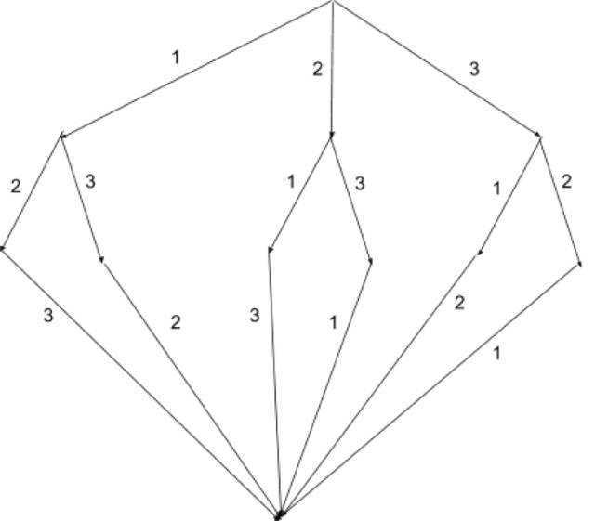
为什么复杂度降低了？
树是一样的，翻转过来可以去掉重复的元素

Slide 6
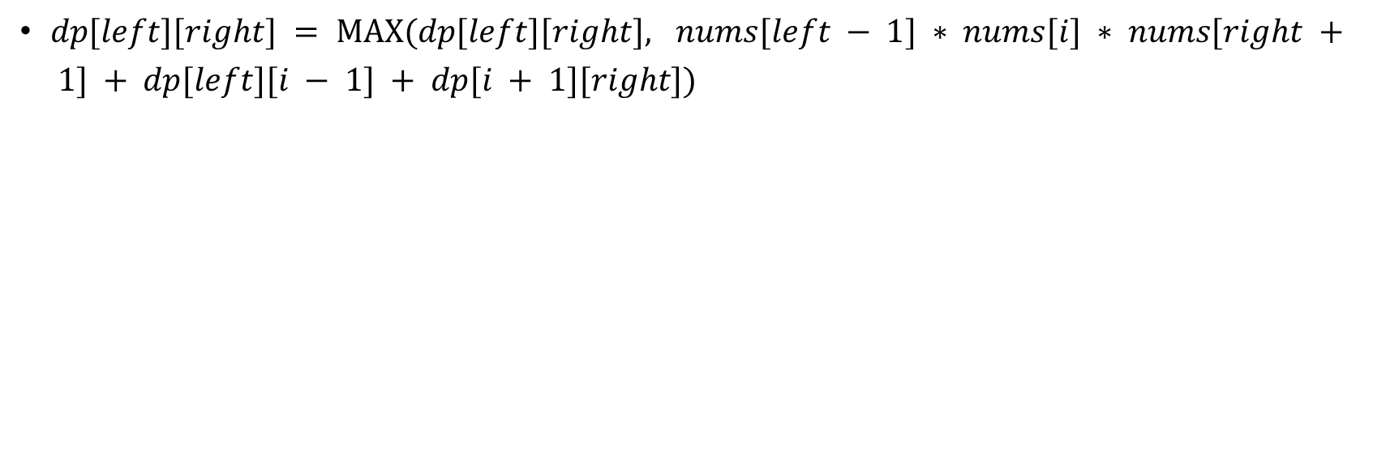
状态转移方程
$dp[left][right] = max⁡(dp[left][right], nums[left − 1] ∗ nums[i] ∗ nums[right + 1] + dp[left][i − 1] + dp[i + 1][right])$

Slide 7
LEETCODE 312

